Slide 1
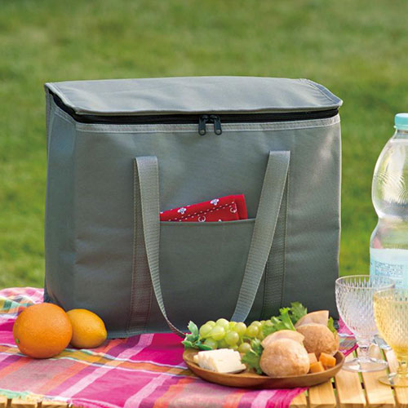


【提案書】
大きな保冷温ボックスバッグ
特徴
2リットルのペットボトルが6本入る、大容量サイズのボックスバッグです。保冷温効果が高い仕様となっているため、レジャーにもお買い物にも大活躍します。オリジナル名入れも可能です。
納期
納期スペース
仕様
素材：表生地／ポリエステル(PVCコーティング) 内生地／ポリエチレン(アルミ蒸着) ファスナー／ナイロン・ポリプロピレン 持ち手／ポリプロピレン
サイズ：約40×22×33cm
包装：持ち手付ポリ袋入り
お見積
お見積りスペース

